Slide 1


Welcome
Willkommen
Bienvenue
Bienvenida
ترحيب
Benvenuto
MARINE ELECTRICAL MAINTENANCE
imat headquarter
Mod. 02 “Format dispense corsisti” rev. 2.0 del 23/07/2019 - PRO. 06 IMAT “Progettazione Corsi”

Slide 2

Autori – Approvazioni – Aggiornamenti
EDIZIONE | DATA | RUOLO / STRUTTURA DI APPARTENENZA | AUTORE | FIRMA
Rev. 1.0 | 10/05/2019 | Com.te | XXX | Firmato
EDIZIONE | DATA | AGGIORNAMENTO EFFETTUATO | RUOLO / STRUTTURA DI APPARTENENZA | AUTORE | FIRMA
Rev. 2.0 | 05/06(2019 | Aggiornamento normativa XXX | Com.te | XXX | Firmato
Questo manuale è di proprietà IMAT “Italian Maritime Academy Technology”. Ogni divulgazione, riproduzione o cessione di contenuti a terzi deve essere autorizzata dalla Direzione Aziendale.
IMAT – Training Center & Nautical College

Slide 3
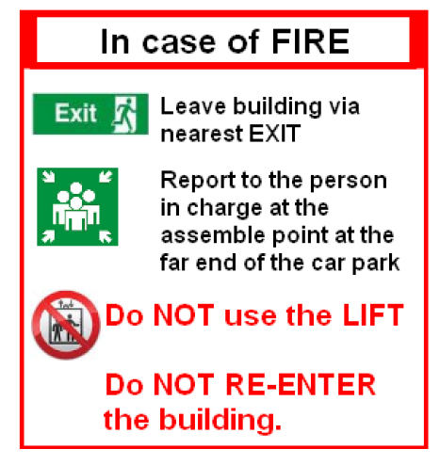
In case of FIRE

Slide 4
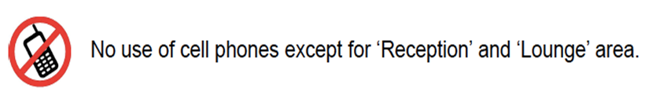

Cell Phones
Nelle Classi i cellulari possono essere usati solo in ricezione

Slide 5
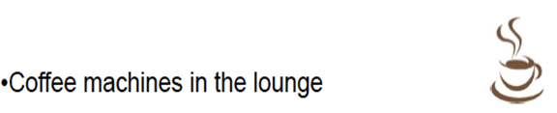

Coffee break
IMPORTANT
Only 20 minutes you can stay to the bar during your break
OPEN TIME :
07:00 AM
Until Evening

Slide 6
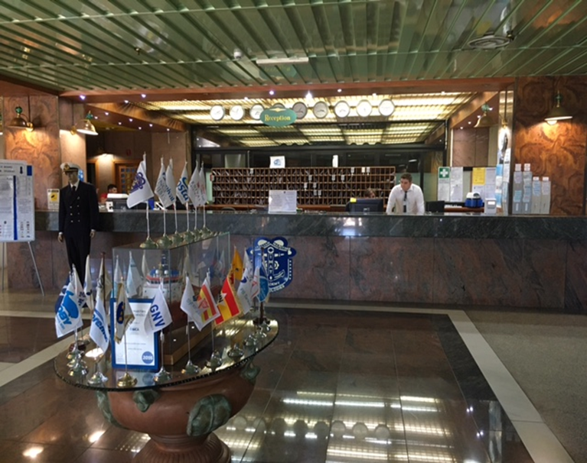

Reception
We will help you with :
Flight time information;
Taxi;
Hotel;
etc,.

Slide 7
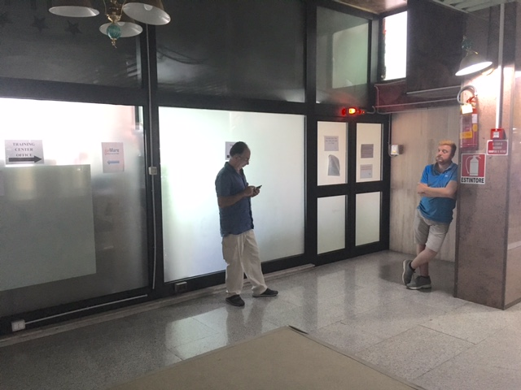
Administration Office
Open Time :
14:00 to 17:00

Slide 8
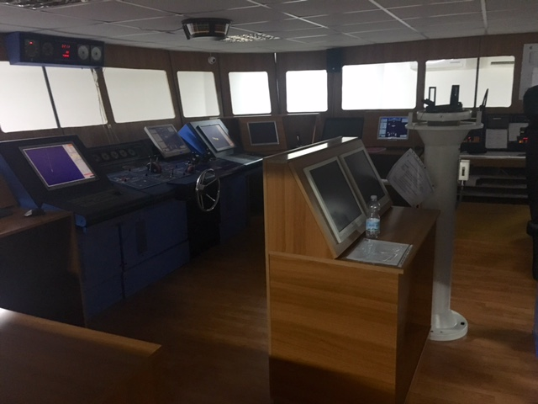
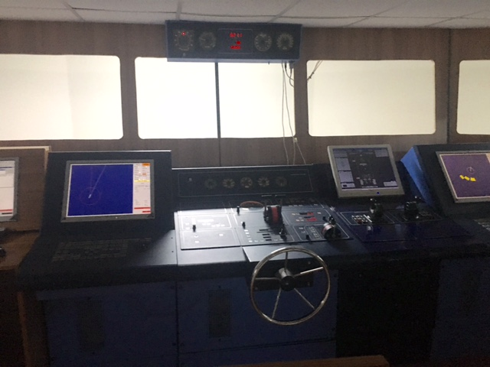
Bridge Simulator

Slide 9
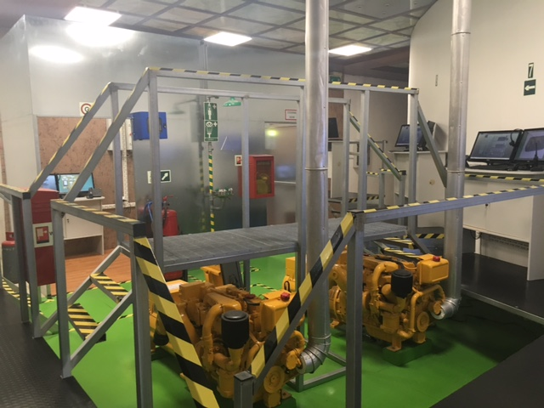
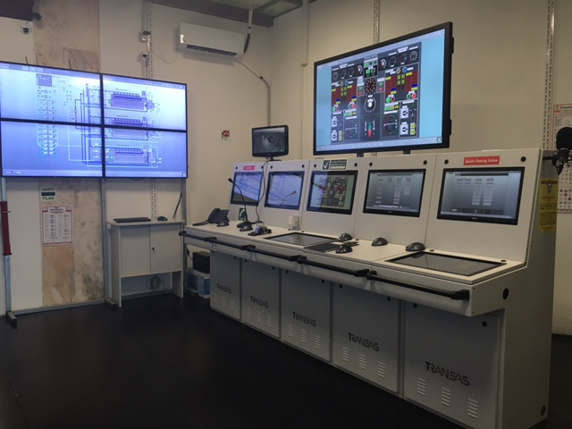
Engine Room Simulator

Slide 10
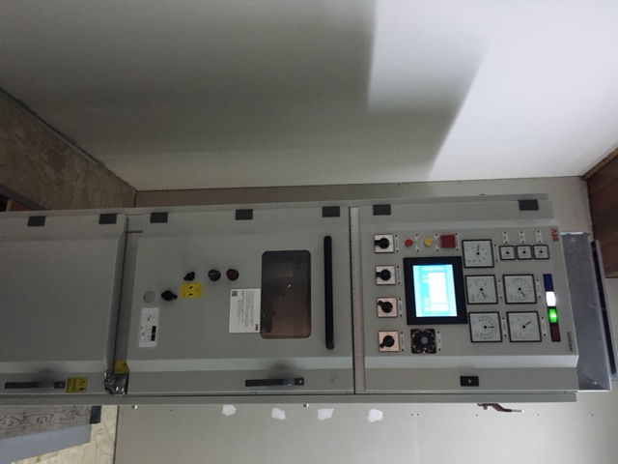
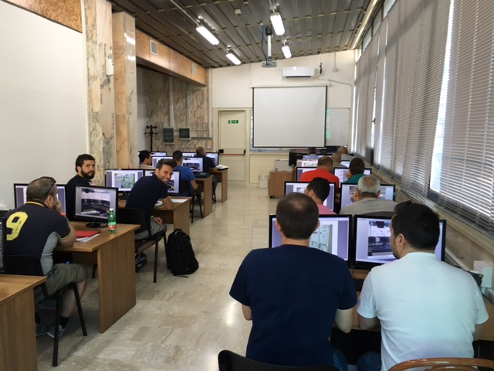
High Voltage Simulator (HV)

Slide 11
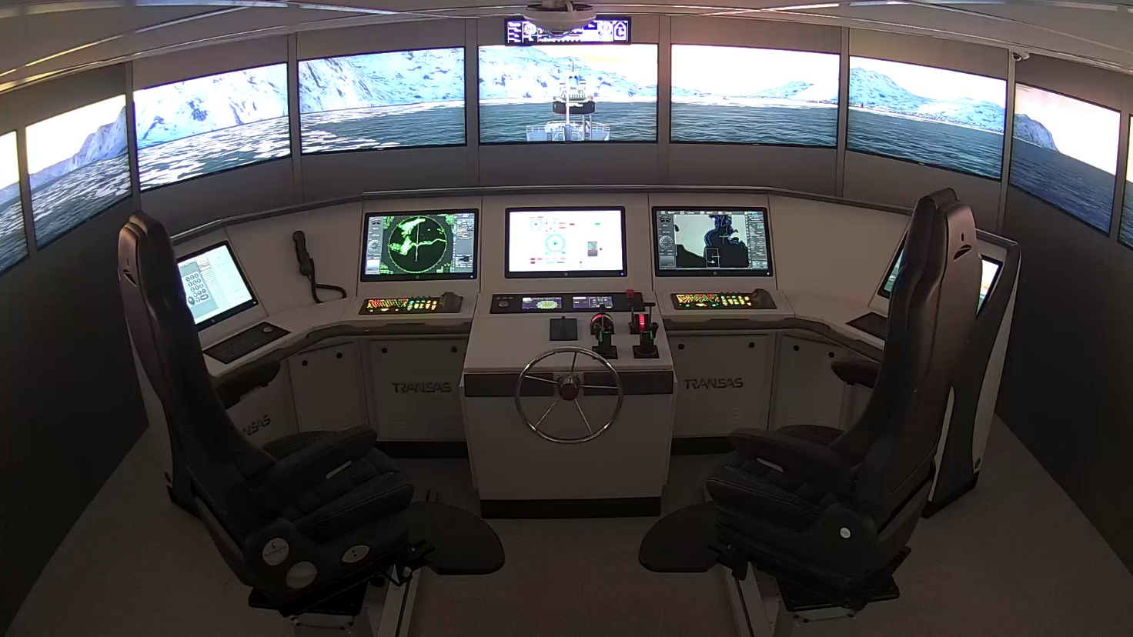
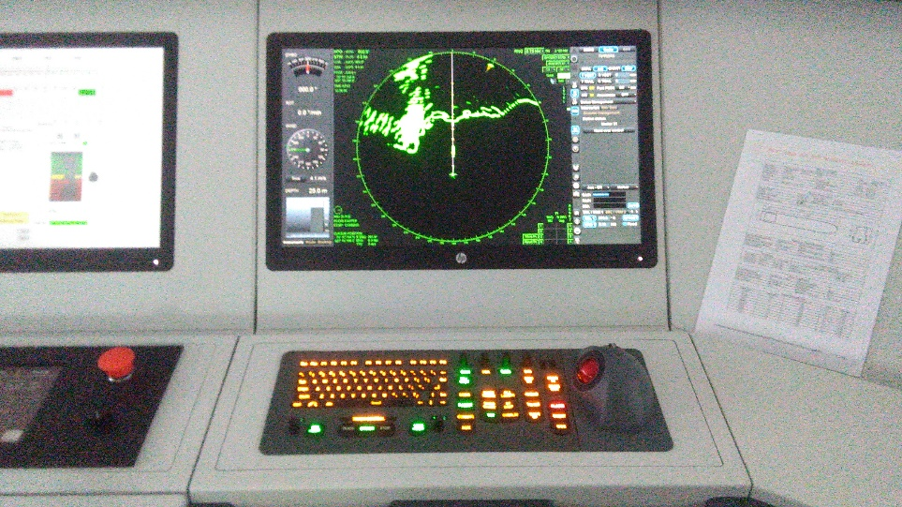
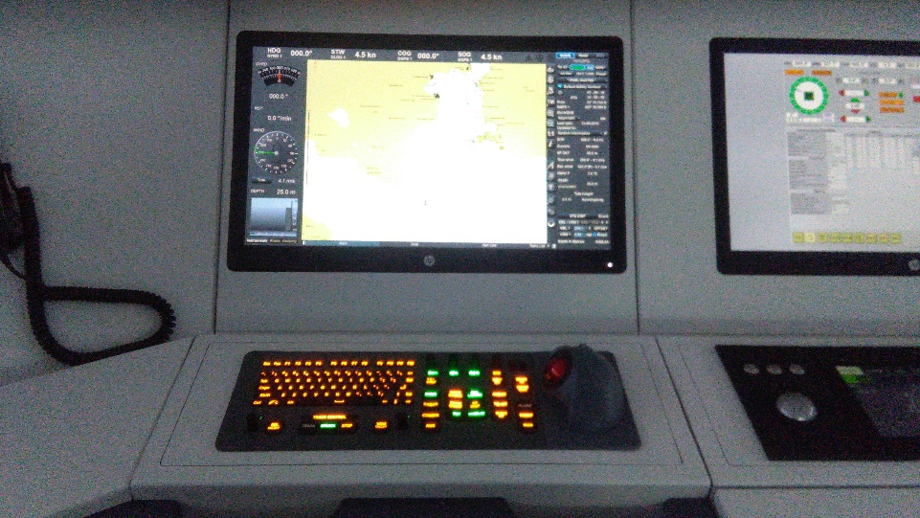
Polar Code Simulator (PC)

Slide 12
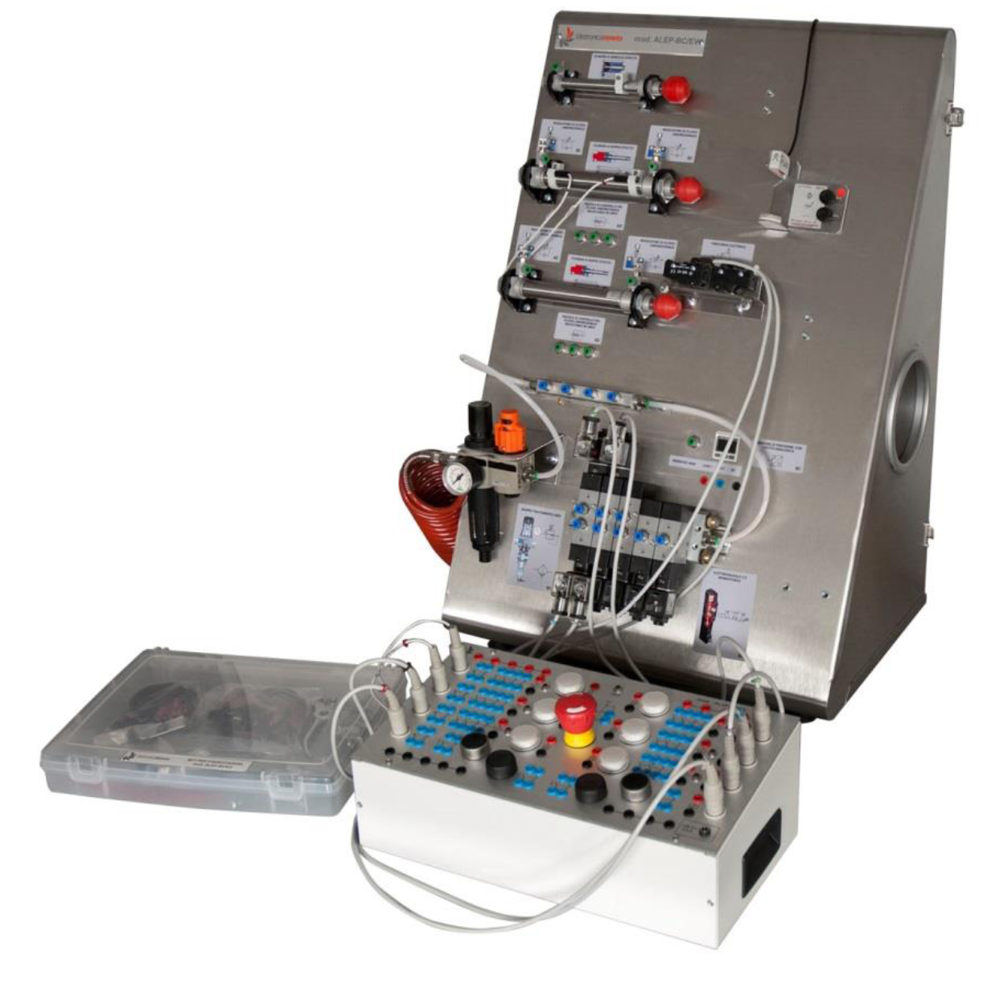
ELETTRO
PNEUMATICA

Slide 13
ELETTROPNEUMATICA
La tecnologia pneumatica non è più rappresentata solo dal cilindro e dalla relativa valvola di comando, ma è qualcosa di più complesso.
L’interfaccia con altre tecnologie, quali l’elettronica (elettropneumatica), consente di ottenere risultati che solo pochi anni fa erano impensabili.
Di fatto, l’automazione elettro-pneumatica, è in grado di soddisfare una gran parte delle necessità che si presentano ed in alcuni casi, è addirittura insostituibile.

Slide 14
ELETTROPNEUMATICA
Altre ragioni del crescente impiego sono dovute al limitato costo, all’elevata affidabilità che determinano minori costi produttivi e migliore qualità.
I settori produttivi toccati sono innumerevoli e, solo per citare alcuni esempi, la troviamo in settori quali macchine di assemblaggio, macchine per la lavorazione del legno, macchine tessili ed alimentari, macchine per l’imballaggio etc.
Non si pensi però che il minore costo di produzione sia dovuto ad un basso costo dell’aria compressa. In realtà comprimere l’aria è un’operazione costosa, ma i vantaggi che se ne ricavano compensano abbondantemente i costi di produzione.

Slide 15
STRUTTURA CIRCUITALE
Se si considera la struttura di una moderna apparecchiatura automatica è facile constatare come coesistano elementi e componenti di natura diversa: elettrica, meccanica, pneumatica, oleoidraulica.
E’ in questo contesto che la pneumatica trova una sua collocazione ed un suo motivo di sviluppo, perché ognuna della varia tecnologia offre vantaggi che la rendono idonea per certe applicazioni più di altre.
Questo spiega perché, pur potendo in linea di principio ognuna delle tecnologie citate realizzare da sola un intero impianto, in pratica i sistemi sono per lo più ibridi, per utilizzare al meglio i vantaggi offerti da ogni tipo di elemento.

Slide 16
STRUTTURA CIRCUITALE
Lo schema riportato nella slide successiva rappresenta la struttura circuitale di un impianto di automazione pneumatica da monte a valle, cioè dalla fonte di aria compressa alle connessioni funzionali dei vari componenti ed rispettivi dialoghi con gli elementi di interfaccia.
In questo schema di struttura si può notare tutto il percorso del fluido per movimentare ed azionare un impianto, una macchina od un dispositivo automatico.

Slide 17
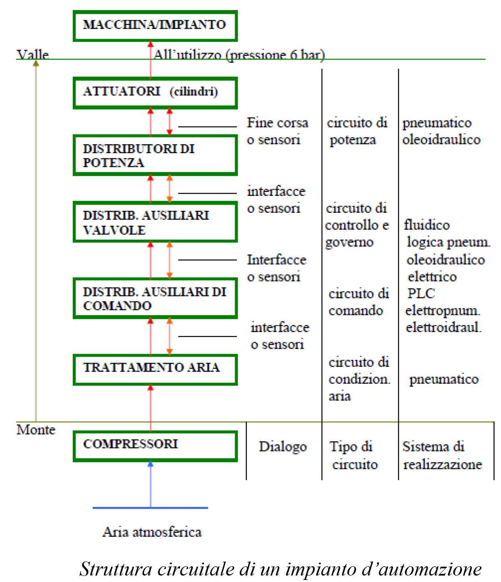
STRUTTURA CIRCUITALE

Slide 18
COMPRESSORI
Per rispondere a tutte le necessità di mercato, esistono più tipologie di compressori, raggruppati in due macrofamiglie:
compressori volumetrici
compressori dinamici
Alla prima categoria appartengono quelle macchine operatrici, nelle quali, l'aumento della pressione del fluido è ottenuta per progressiva e ciclica riduzione del volume in cui viene racchiuso l'aeriforme. Questa variazione ciclica di volume può avvenire sia grazie ad un'apparecchiatura formata da cilindro, stantuffo, biella e manovella, sia in opportuni capsulismi di tipo rotativo. In queste macchine il flusso del fluido è ovviamente discontinuo nel tempo.

Slide 19
COMPRESSORI
Appartengono, invece, alla categoria dei compressori dinamici, quelle macchine operatrici a fluido nelle quali una serie di pale ruotanti ad alta velocità imprimono al fluido un aumento di pressione e di energia cinetica; quest'ultima viene poi in buona parte trasformata, nei condotti fissi della macchina, in energia di pressione.
Nei compressori dinamici il flusso del fluido è continuo e può avvenire, com'è noto, con moto prevalentemente radiale rispetto all'asse della macchina, ovvero con moto prevalentemente parallelo all'asse della macchina.

Slide 20
COMPRESSORI VOLUMETRICI
COMPRESSORI ALTERNATIVI
I compressori alternativi trovano larga diffusione tra quelli volumetrici e funzionano con semplice o doppio effetto, a seconda si utilizzi la sola camera superiore del cilindro o entrambe le camere (superiore e inferiore).
Un compressore alternativo può essere schematizzato mediante un sistema stantuffo-cilindro dotato di due valvole automatiche, una di aspirazione e una di mandata. Lo stantuffo è collegato ad un albero a gomiti tramite un sistema biella - manovella.
L'introduzione del fluido avviene durante il movimento dello stantuffo dal punto morto superiore a quello inferiore, attraverso la valvola di aspirazione.

Slide 21
COMPRESSORI VOLUMETRICI
Quando il pistone raggiunge il punto morto inferiore si chiude la valvola di aspirazione e nello spostamento del pistone verso quello superiore il fluido immesso viene così compresso.
Raggiunto il valore della pressione esistente nel ricevitore a valle, la valvola di mandata si apre ed il fluido viene inviato all'utilizzatore.
La pressione in mandata, in un compressore alternativo, può variare dai pochi bar, nei modelli più piccoli, fino ad arrivare a un massimo di 35 - 40 bar, mentre la portata massima che si può ottenere con queste macchine, sarà di circa 30000 m³/h.

Slide 22

COMPRESSORI VOLUMETRICI

Slide 23
COMPRESSORI VOLUMETRICI
COMPRESSORE A CAPSULISMI
I capsulismi sono organi mobili di forme differenti, il cui moto, in genere rotante, crea un volume interno che si riempie di gas e successivamente l'annulla ponendolo in comunicazione con il collettore di scarico.
Questi compressori sono più simili a pompe, in quanto prelevano il gas in bassa pressione e lo riservano in ambienti a più alta pressione. Sono caratterizzati da masse e ingombri ridotti e un funzionamento dolce e silenzioso, con assenza di vibrazioni.
Le portate in aspirazione giungono a 200 m³/h con massime di 30000 m³/h, le pressioni massime di mandata arrivano fino a 25 bar.

Slide 24
COMPRESSORI VOLUMETRICI
Il compressore a palette è formato da una carcassa, che reca internamente una camera cilindrica, chiusa da due fondi piani, entro la quale è disposto il rotore montato eccentricamente su due supporti esterni alla carcassa.
Le palette sono alloggiate entro sedi longitudinale praticate nel tamburo.
Durante il funzionamento, per effetto della forza centrifuga, le palette sono spinte contro la superficie del cilindro, delimitando così un certo numero di vani, il cui volume, a causa dell'eccentricità dell'asse del rotore rispetto a quello della camera, varia da un massimo ad un minimo e viceversa durante ogni giro.

Slide 25
COMPRESSORI VOLUMETRICI
Il compressore a palette è formato da una carcassa, che reca internamente una camera cilindrica, chiusa da due fondi piani, entro la quale è disposto il rotore montato eccentricamente su due supporti esterni alla carcassa.
Le palette sono alloggiate entro sedi longitudinale praticate nel tamburo.
Durante il funzionamento, per effetto della forza centrifuga, le palette sono spinte contro la superficie del cilindro, delimitando così un certo numero di vani, il cui volume, a causa dell'eccentricità dell'asse del rotore rispetto a quello della camera, varia da un massimo ad un minimo e viceversa durante ogni giro.

Slide 26
COMPRESSORI VOLUMETRICI
È chiaro, così, che se i vani in fase di aumento di volume sono posti in comunicazione con l'esterno, essi aspirano il gas nel loro interno e lo comprimono, poi, durante la successiva fase di riduzione del volume, scaricandolo infine nel circuito di utilizzazione attraverso una luce opportunamente disposta.
La regolazione della portata avviene tramite una specifica valvola che si blocca appena il vano si riempie sino a raggiungere la pressione dello scarico, impedendo l'aspirazione di altro gas; questo tipo di valvola viene chiamata by-pass.

Slide 27
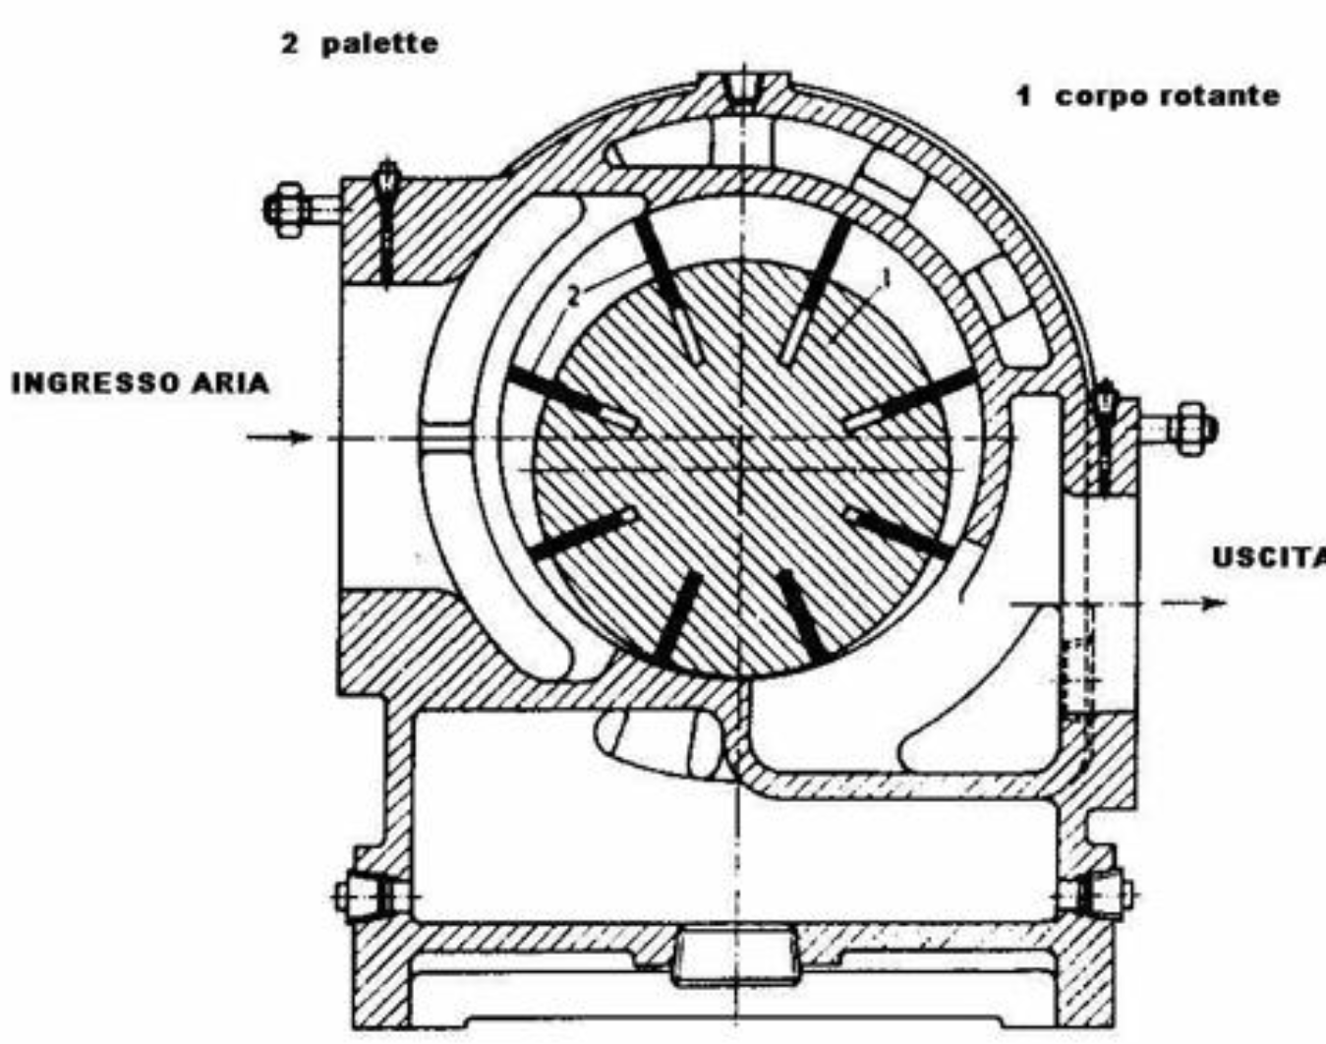
COMPRESSORI VOLUMETRICI

Slide 28
COMPRESSORI VOLUMETRICI
COMPRESSORE A LOBI
Il compressore a lobi è formato da due rotori, ciascuno con due o tre lobi a profilo epicicloidale controrotanti senza contatto, i cui alberi ingranano mediante ruote o cinghie dentate esterne.
Un esempio è il compressore Roots, in cui i due rotori, in genere con due lobi ciascuno, hanno generatrici rettilinee e nel quale la camera a volume variabile è delimitata dalla carcassa e dai lobi.
I loro pregi essenziali sono la semplicità costruttiva, il basso costo e l'assenza di presenza di giochi, attraverso i quali, si ha un sensibile riflusso di gas compresso dalla mandata all'aspirazione.

Slide 29
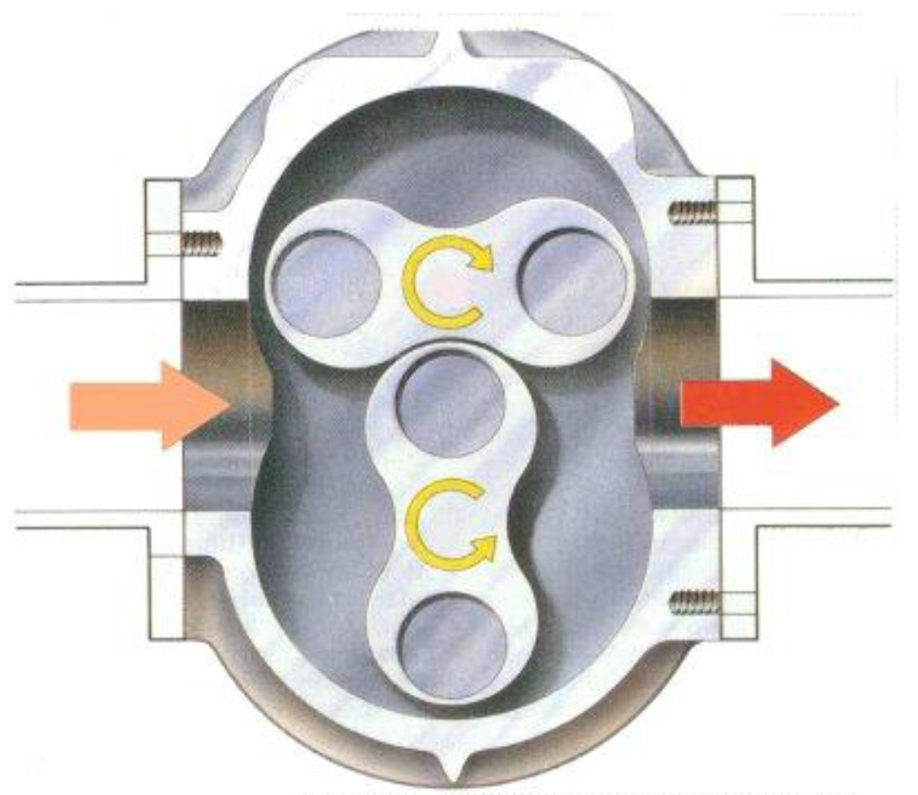
COMPRESSORI VOLUMETRICI

Slide 30

COMPRESSORI VOLUMETRICI

Slide 31
COMPRESSORI VOLUMETRICI
COMPRESSORE A VITE
Il compressore a vite è formato da una cassa entro la quale ruotano senza toccarsi due o più viti a fianchi elicoidali, mediante ingranaggi sincronizzatori, azionati dal motore.
I rotori ruotano internamente alla cassa del compressore senza ovviamente venire in contatto con questa.
La compressione del gas si realizza mediante la progressiva riduzione del volume delle camere elicoidali, situate tra i due rotori e le pareti interne della cassa.
Quando i rotori ruotano, il gas affluisce attraverso la luce di aspirazione e riempie gli spazi adiacenti tra i lobi ed i canali.

Slide 32
COMPRESSORI VOLUMETRICI
Questi spazi aumentano di lunghezza durante la rotazione, mentre il punto di inserimento tra i lobi procede verso la luce di scarico.
Quando lo spazio interlobare si è riempito di gas aspirato per tutta la lunghezza, la luce di aspirazione si chiude e termina la fase di immissione con una quantità definita di gas intrappolato.
Esso poi viene compresso, in quanto, proseguendo la rotazione, decresce lo spazio tra i lobi.
Ad una posizione definita dei rotori infine, il gas compresso intrappolato raggiunge la luce di scarico ed inizia la fase di mandata che continua fino a che lo spazio tra i lobi sia interamente svuotato.

Slide 33

COMPRESSORI VOLUMETRICI

Slide 34
COMPRESSORI DINAMICI
L'organo motore, per questi tipi di macchine, è la girante in forma di corpo palettato rotante, detto anche rotore, montato sull'albero motore. I compressori dinamici si dividono in due macrofamiglie:
Compressori centrifughi
Compressori assiali
Nei compressori centrifughi, il rotore ha forma di disco con le pale radiali prolungate in avanti assialmente, e, similmente ai ventilatori, la pala può presentarsi con andamento rettilineo radiale, retrogrado diretto.

Slide 35

COMPRESSORI VOLUMETRICI

Slide 36
COMPRESSORI DINAMICI
Nei compressori assiali il flusso procede assialmente lungo gli stadi.
Ogni stadio è formato da una corona di pale fisse (statore) alternata a una corona girante (rotore). Gli stadi sono posizionati in serie, ed ognuno conferisce al gas un incremento di pressione e una riduzione di volume, per cui lo sviluppo radiale delle pale si va riducendo man mano che il gas si avvicina.
I compressori assiali sono impiegati per le più elevate portate a rapporti di compressione medio - bassi:
le portate variano da pochi m³/s, a migliaia di m³/s fino a 1500000 m³/h.

Slide 37

COMPRESSORI VOLUMETRICI

Slide 38
GRUPPO TRATTAMENTO ARIA
Una volta distribuita, l’aria compressa , necessita di un successivo trattamento allo scopo di renderla idonea alle apparecchiature pneumatiche che andrà ad alimentare. Renderla idonea significa separare corpi estranei ancora contenuti nell’aria eliminando le impurità con una adeguata filtrazione, ridurre e stabilizzare la pressione che in rete è variabile ad un valore più basso e costante di quello esistente nell’impianto di distribuzione.
Quando necessario, fornire olio lubrificante, sotto forma di nebbia o micro nebbia, alle parti in movimento degli apparecchi.

Slide 39
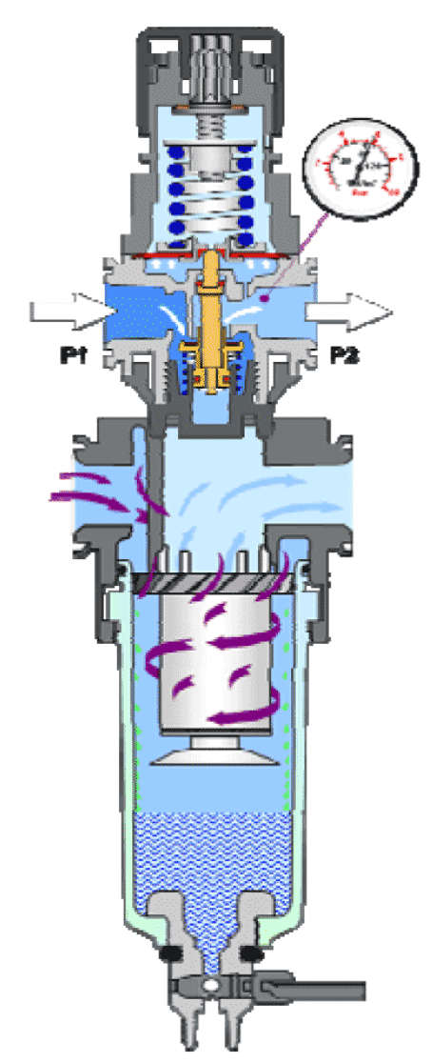
GRUPPO TRATTAMENTO ARIA
La struttura di un gruppo di trattamento aria è costituito da:
Filtro
Riduttore di pressione e manometro
Lubrificatore ( quando necessario )

Slide 40
GRUPPO TRATTAMENTO ARIA
Filtri
I filtri hanno la funzione di eliminare dall’aria compressa eventuali particelle solide e l’umidità condensata. E’ noto che l’aria non contiene solo vapore d’acqua, ma anche particelle solide e vapori di olio degradato provenienti dal compressore etc. Il compito del filtro, nelle utenze, è quello di completare l’opera di pulizia dell’aria iniziata all’atto della produzione, quando i filtri di aspirazione e quelli di linea, hanno effettuato la prima grossolana azione di filtraggio.

Slide 41
GRUPPO TRATTAMENTO ARIA
Riduttori di pressione
Il riduttore di pressione è un dispositivo che consente di ridurre e stabilizzare la pressione dell’aria a disposizione nell’impianto. Funziona secondo il principio della proporzionalità erogando in uscita una pressione proporzionale ad un segnale di riferimento.
Il suo utilizzo è sempre necessario per fornire alle apparecchiature a valle la pressione corretta per il loro funzionamento. Il segnale di riferimento, nella maggior parte dei casi, è costituito dalla forza sviluppata caricando una molla attraverso una vite di regolazione. Più alta sarà la forza sviluppata, più alta sarà la pressione restituita all’uscita.

Slide 42
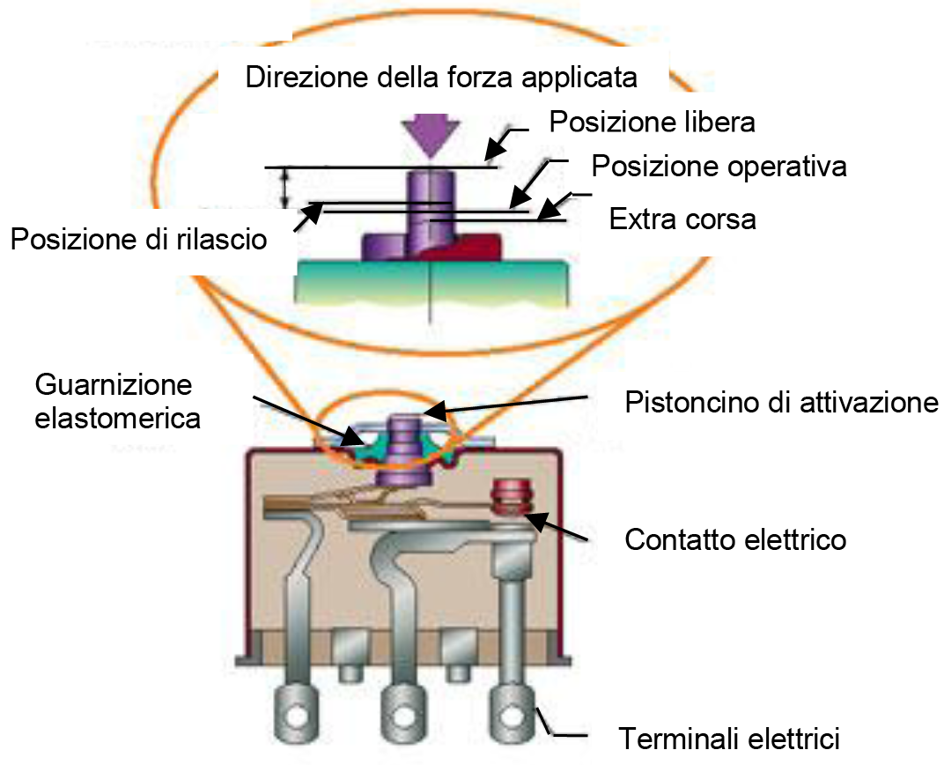
SENSORI E FINECORSA
Finecorsa elettrico a rullo
Un finecorsa elettrico è attivato quando un ingranaggio di un macchinario o un pezzo in lavorazione ha raggiunto una determinata posizione. Nella figura sottostante è possibile vedere come è composto internamente il finecorsa.

Slide 43
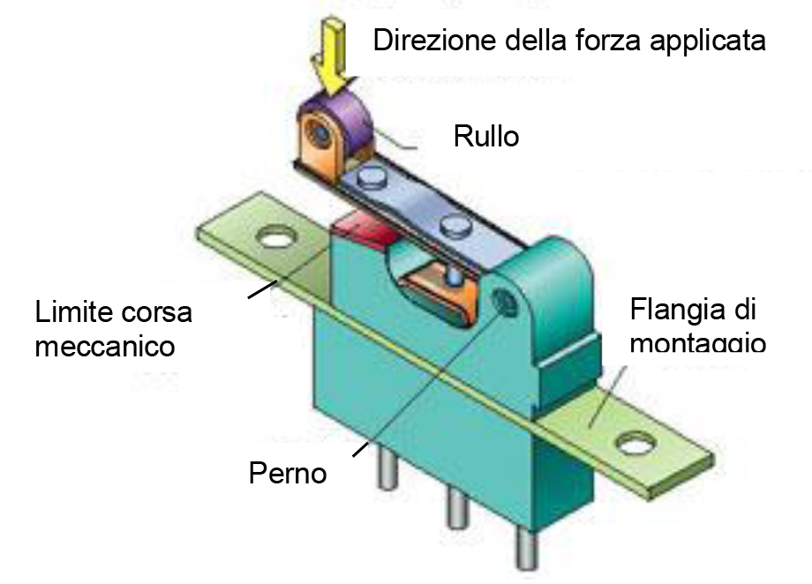
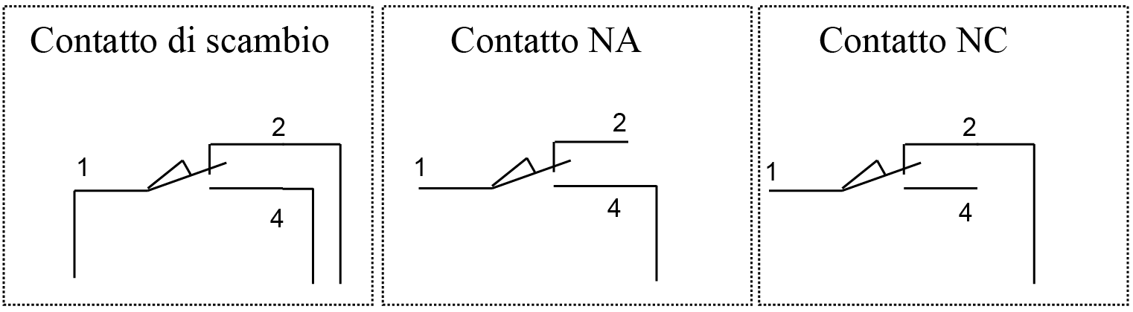
SENSORI E FINECORSA

Slide 44
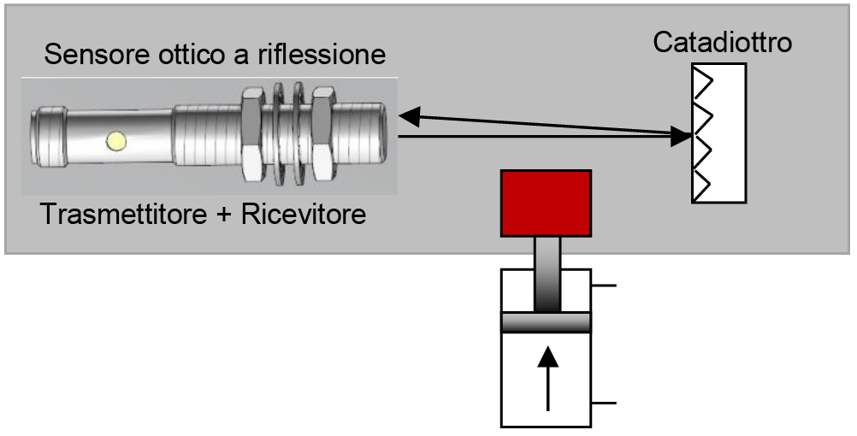
SENSORI E FINECORSA
Sensore di prossimità ottico a riflessione con catadiottro
In un sensore ottico a riflessione con catadiottro il trasmettitore e il ricevitore sono montati insieme in un unico contenitore.
Nell’installare il sensore bisogna porre particolare attenzione al fatto che il catadiottro deve essere posizionato in modo tale che tutta la luce trasmessa dal trasmettitore venga riflessa al ricevitore.
L’uscita cambia stato nel momento in cui il fascio di luce è interrotto.

Slide 45
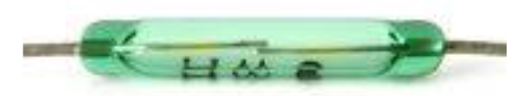
SENSORI E FINECORSA
Sensore magnetico Reed
I sensori magnetici ad ampolla reed sono costituiti da un’ampollina di vetro entro cui, in assenza di aria, sono poste due piccole lamelle che, immerse in un campo magnetico si polarizzano e si attraggono tra loro chiudendo il contatto elettrico.
Possono, a seconda delle proprie dimensioni, portare diversi valori di corrente e non hanno bisogno di un’alimentazione propria.

Slide 46
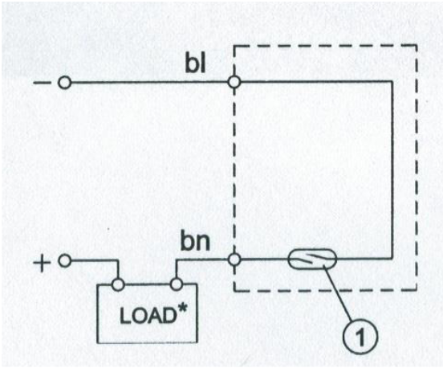
SENSORI E FINECORSA
L’ampolla indicata nello schema con il numero “1” deve sempre essere posta in serie al carico applicato (LOAD). Può funzionare in corrente continua ed in corrente alternata rispettando i valori corretti di tensione e corrente consentiti. Sono sensori a due soli fili ed il carico può essere collegato indifferentemente al positivo od al negativo.

Slide 47
ELETTROVALVOLE
Le valvole di controllo direzionale deviano un flusso di aria compressa tra le vie interne mediante azionamenti o comandi esterni.
Le valvole sono caratterizzate da:
Numero di vie
Numero di posizioni
Tipo di azionamento
Molto semplicemente con il termine via si indica un condotto dell’aria quale ad esempio quello di alimentazione dell'aria compressa, quello dello scarico o quello che collega un utilizzatore. Se una valvola possiede due attacchi sul corpo la possiamo definire a due vie, se ne possiede tre a tre vie etc.

Slide 48
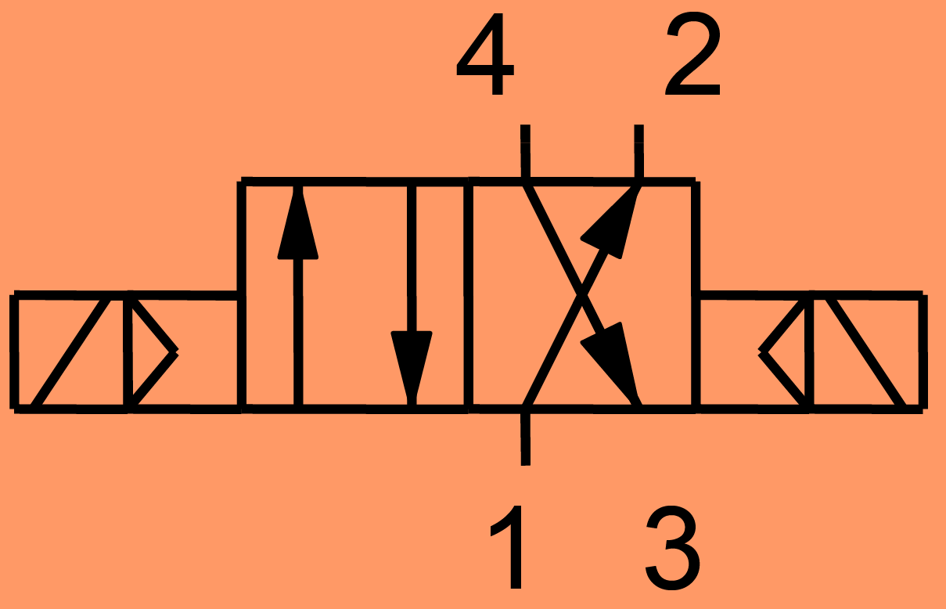
ELETTROVALVOLE
Le norme prescrivono che le vie di un distributore vengano contrassegnate da numeri con la seguente regola:
la via riservata all'alimentazione è contrassegnata dal numero 1.
le vie degli scarichi sono contrassegnate da un numero dispari (ad esempio 3, 5, ecc.),
le vie che portano l'aria compressa agli utilizzatori sono contrassegnate da un numero pari (ad esempio 2, 4, ecc).

Slide 49
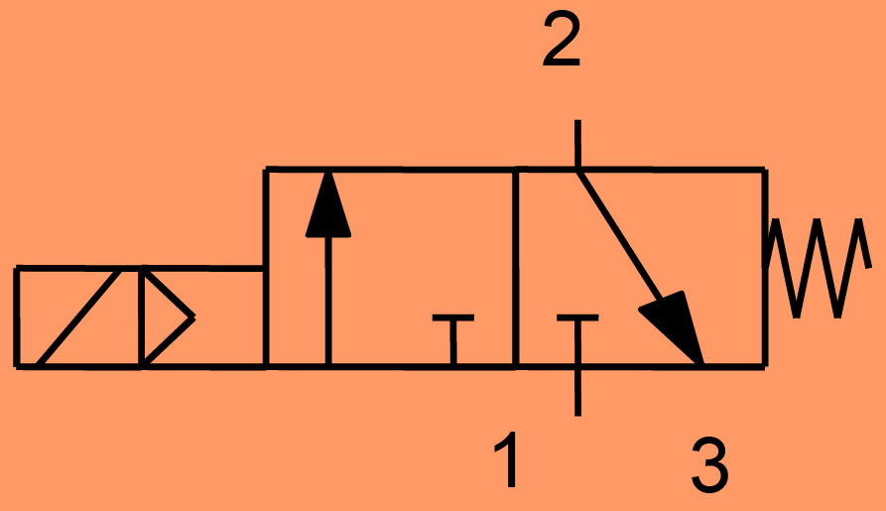
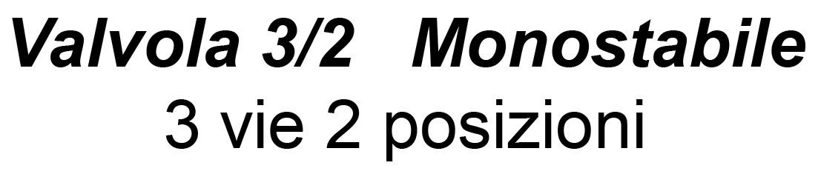
ELETTROVALVOLE
La sigla identificativa di un distributore è composta da due numeri separati da una barra: il numero a sinistra della barra indica il numero delle vie presenti, quello a destra il numero delle posizioni (numero di quadrati presenti nel segno grafico) che può assumere la valvola...
Ad esempio la sigla 3/2 identifica un distributore a tre vie (una di alimentazione, una di scarico e una di utilizzo) e due posizioni.

Slide 50
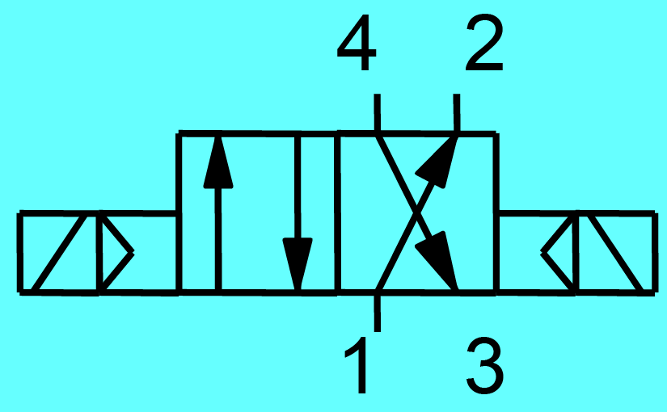
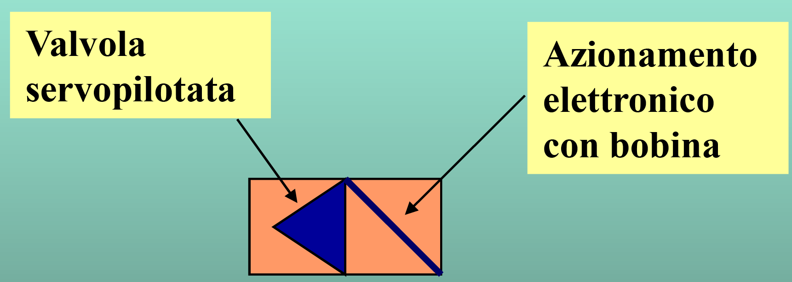
ELETTROVALVOLE

Slide 51
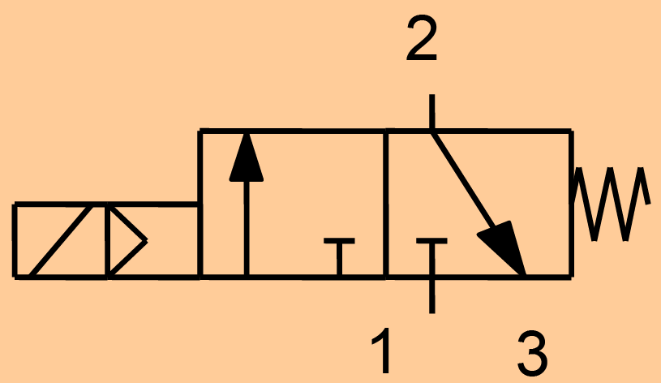
ELETTROVALVOLE
Le elettrovalvole possono essere:
monostabili: se esiste una sola posizione stabile nella quale il sistema permane in assenza di segnale di comando; l'attivazione del dispositivo di azionamento modifica la posizione della valvola, ma cessando l'attivazione suddetta il sistema ritorna nella posizione di stabilità.

Slide 52
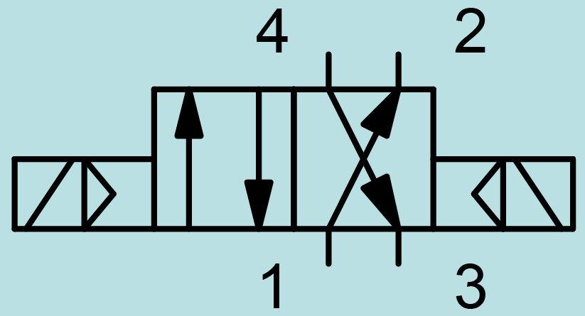
ELETTROVALVOLE
bistabili: esistono due posizioni stabili, occorrono quindi due dispositivi di azionamento uno per ciascuna posizione; l'azionamento dopo essere stato attivato può essere disattivato senza che venga modificata la posizione della valvola.

Slide 53
ELETTROVALVOLE
Il numero di posizioni è quello che la valvola può assumere quando azionata dai comandi, compresa la posizione di riposo. Nella prassi comune una valvola 2/2 definisce una apparecchiatura che possiede due vie / due posizioni.
Il primo numero identifica il numero di vie e, il secondo dopo la barra, il numero di posizioni. Per valvole 2/2 e 3/2 è importante identificare la funzione della posizione preferenziale o di riposo, per sapere se l’aria compressa è intercettata alla bocca di alimentazione e consente una uscita solo in presenza di un segnale di comando, oppure è libera di fluire verso l’uscita ed annullata con il segnale di comando.

Slide 54
ELETTROVALVOLE
Nel primo caso la definiamo normalmente chiusa (N.C.) e nel secondo normalmente aperta (N.A.). I simboli che identificano le valvole sono concepiti per descrivere in maniera completa la funzione, il numero di vie, di posizioni ed il tipo di azionamento.
Ogni quadrato rappresentato nel simbolo corrisponde ad una posizione ed all’interno di ognuno viene definita graficamente la funzione.
Possono essere:
Ad azionamento diretto
Ad azionamento indiretto (Servopilotate)

Slide 55
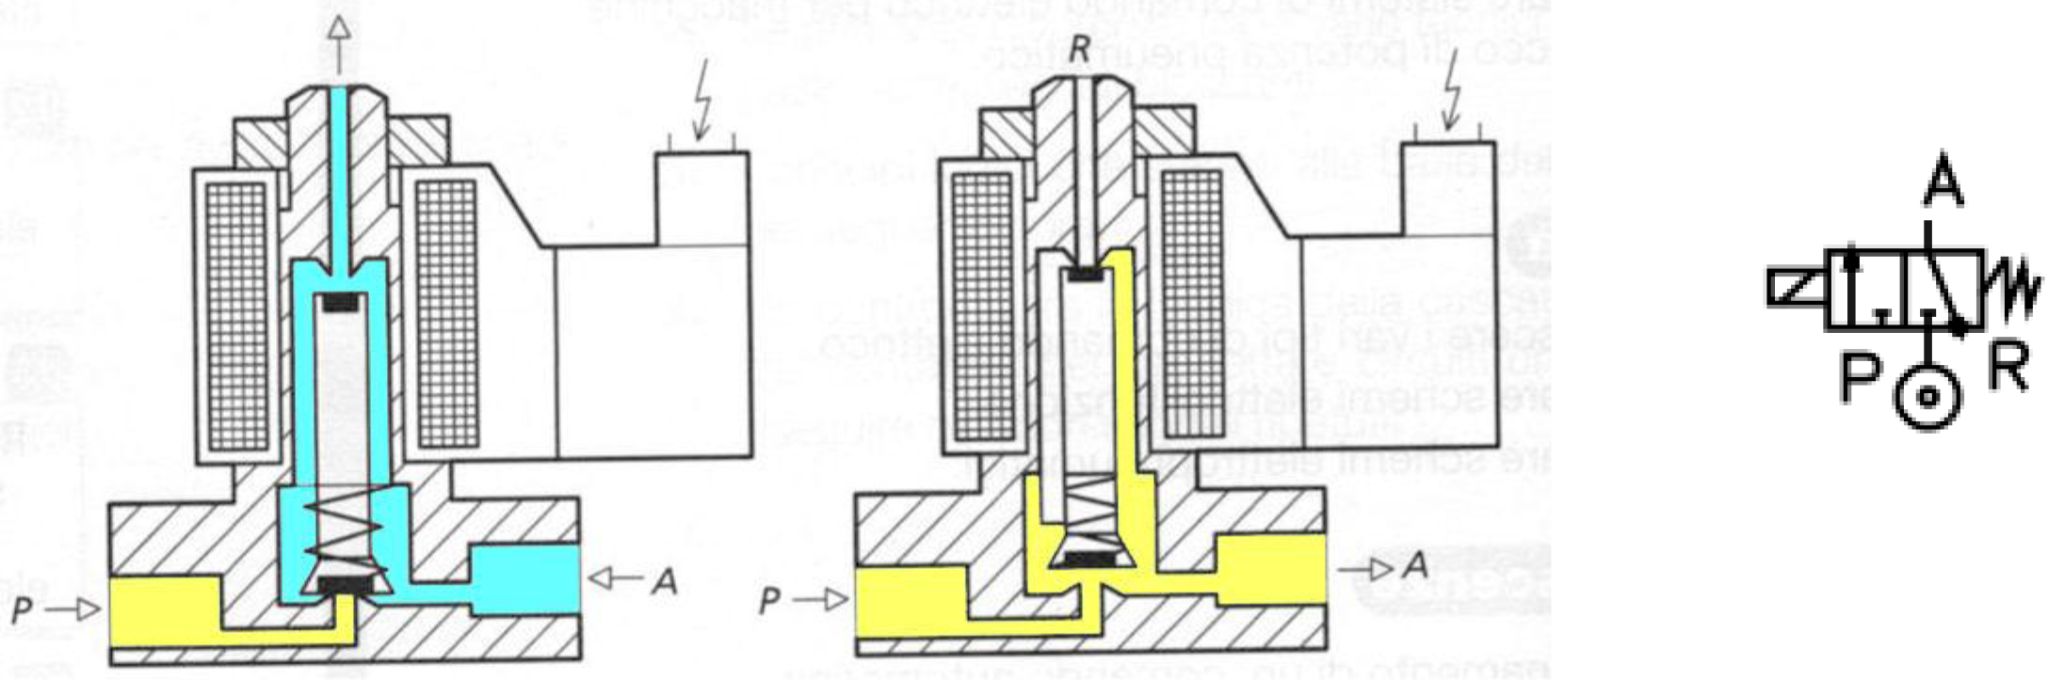
ELETTROVALVOLE AD AZIONAMENTO DIRETTO
Il solenoide agisce direttamente sulla valvola di distribuzione.
Applicando tensione alla bobina si genera un campo magnetico che attira verso l’altro l’otturatore per cui P viene messo in comunicazione con A e R viene chiuso.
Al cessare della tensione l’otturatore torna nella posizione di riposo, chiude l’alimentazione e mette A in scarico.

Slide 56
ELETTROVALVOLE AD AZIONAMENTO INDIRETTO
La necessità di contenere la dimensione della bobina, che aumenta rapidamente con la portata, ha determinato l’azionamento indiretto con servopilota
Cosa è un servopilota?
E’ una valvola pneumatica che, agendo con una portata ridotta ha una dimensione contenuta e può essere impiegata per l’azionamento del cursore di una valvola più grande.

Slide 57
ELETTROVALVOLE
ELETTROVALVOLA 3/2
La valvola rappresentata, affiancata dal simbolo, ci aiuta a comprendere il funzionamento.
La figura a sinistra mostra la valvola a riposo con prevalenza del comando 10, quella a destra la mostra azionata con prevalenza del segnale 12.
Si può inoltre notare che la pressione agisce sempre in maniera ortogonale alla spola ed in questo modo, le forze di azionamento necessarie per commutare la valvola sono sempre le stesse indipendentemente dalla pressione di alimentazione.
Per questo sono chiamate a spola bilanciata.

Slide 58
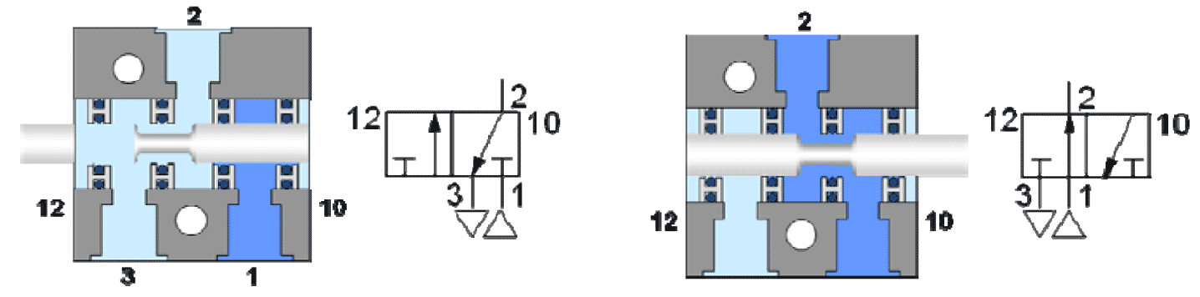
ELETTROVALVOLE
ELETTROVALVOLA 3/2

Slide 59
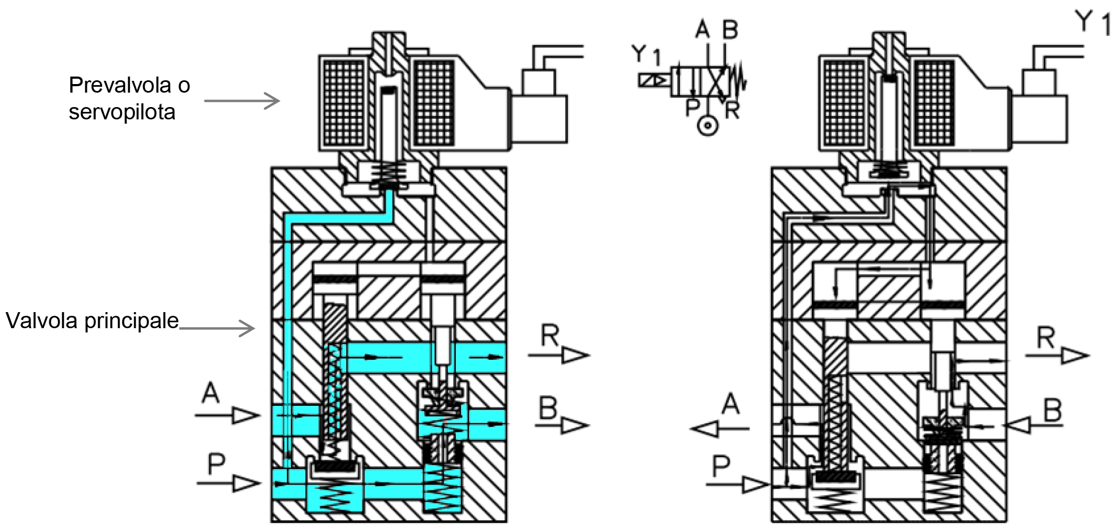
ELETTROVALVOLE
Elettrovalvola 4/2 monostabile con servopilota Condizioni di riposo

Slide 60
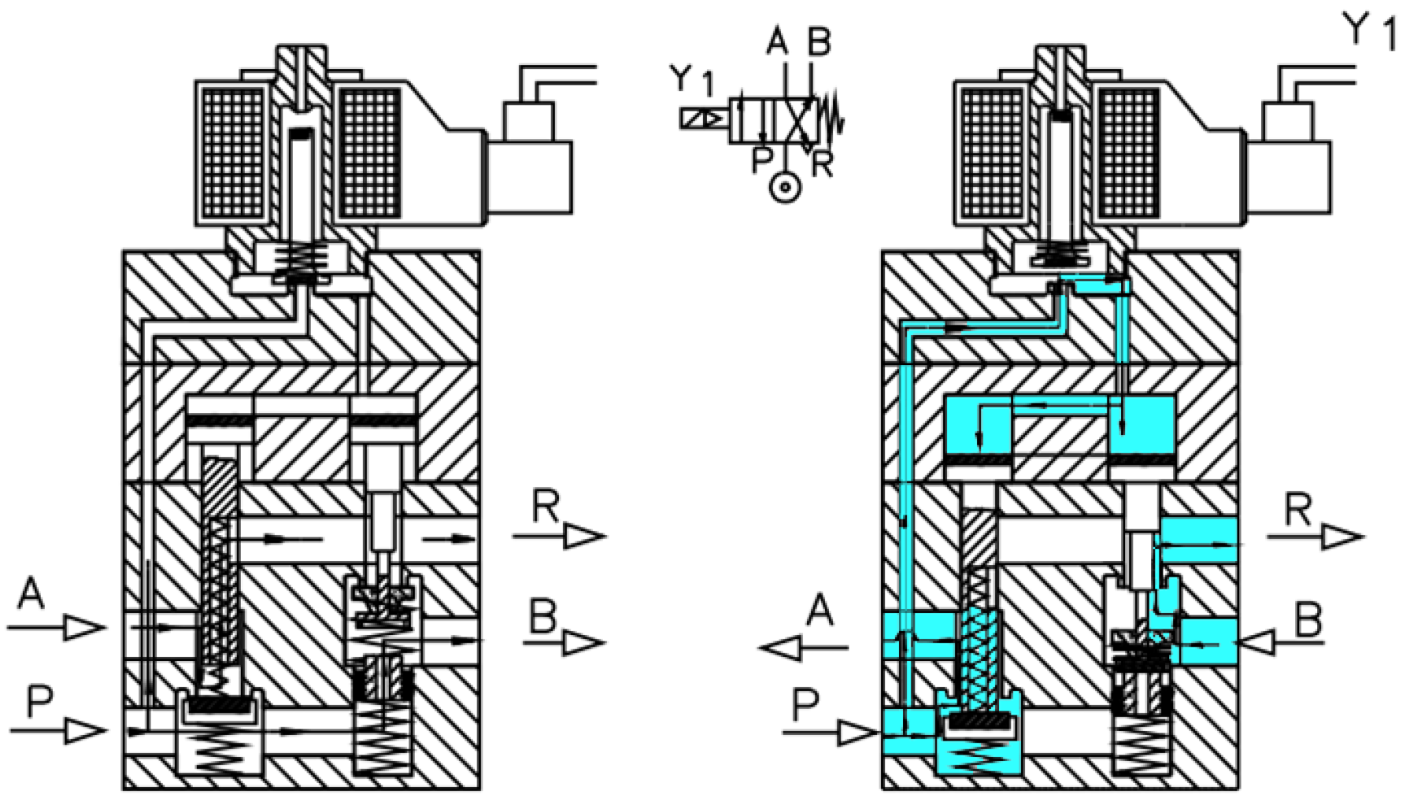
ELETTROVALVOLE
Elettrovalvola 4/2 monostabile con servopilota Condizione azionata

Slide 61
ATTUATORI PNEUMATICI
Gli elementi pneumatici di lavoro (attuatori) sono gli organi finali di un sistema che compiono un lavoro meccanico svolgendo molteplici funzioni. Gli attuatori che compiono spostamenti o rotazioni con movimenti alternativi vengono chiamati cilindri.
CILINDRI PNEUMATICI
I cilindri pneumatici, se dimensionati correttamente, sono apparecchi insensibili a sovraccarichi, sviluppano velocità elevate , possono effettuare rapide inversioni di direzione, non influenzano in alcuna maniera l’ambiente in cui lavorano, forza sviluppata e velocità possono essere facilmente controllate ed hanno requisiti di manutenzione decisamente semplici.

Slide 62
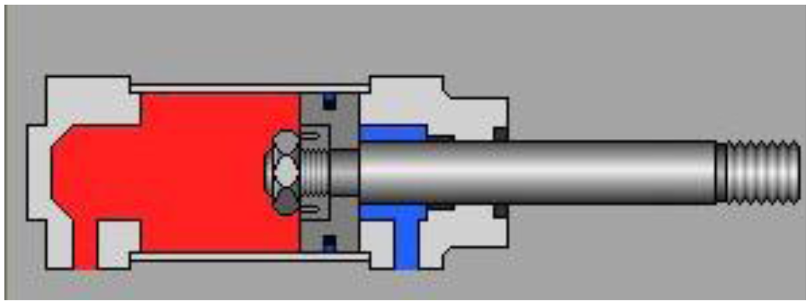
ATTUATORI PNEUMATICI
Sono costituiti da una camicia generalmente cilindrica all’interno della quale scorre un pistone ancorato ad uno stelo con guarnizioni di tenuta. Sui due lati della camicia vengono posti due coperchi di chiusura, uno dei quali con un foro centrale per permettere la fuoriuscita dello stelo.
I coperchi, definite testate, sono ancorati meccanicamente alla camicia.

Slide 63
ATTUATORI PNEUMATICI
Il disegno mostra la composizione del cilindro in modo schematico.
Il movimento dello stelo nelle due direzioni viene attivato inviando aria compressa alternativamente nella camera anteriore o nella camera posteriore attraverso i fori filettati ricavati sulle testate comunicanti con le due camere del cilindro.

Slide 64
ATTUATORI PNEUMATICI
CILINDRI LINEARI
Sono definiti lineari quei cilindri che eseguono un movimento rettilineo con il proprio stelo dalla posizione di stelo retratto (-) alla posizione di stelo esteso (+) e viceversa. Compiono un lavoro meccanico esercitando una forza adeguata nel punto di applicazione.
La forza sviluppata da un cilindro pneumatico è data da:
Forza = Pressione x area del pistone
La forza sviluppata non è la stessa nelle due direzioni perché nella direzione di rientro (-), dobbiamo detrarre all’area nominale del pistone quella fisicamente occupata dallo stelo.

Slide 65
ATTUATORI PNEUMATICI
La forza ricavata moltiplicando area e pressione è una forza teorica in quanto a questo valore, bisogna detrarre ciò che serve per vincere gli attriti e movimentare il peso costituito da stelo e pistone. Gli attriti sono causati dallo strisciamento delle guarnizioni di tenuta del pistone e dello stelo. Bisogna però distinguere tra attrito di primo distacco, più noto con la definizione di aderenza, ed attrito dinamico o di scorrimento. Quando il pistone staziona per un certo periodo in una delle due posizioni, le guarnizioni di tenuta compresse contro le pareti della camicia e sulla superficie dello stelo, tendono ad espellere il lubrificante interposto tra esse e la superficie di scorrimento lungo la generatrice di tenuta.

Slide 66
ATTUATORI PNEUMATICI
Tali condizioni sono influenzate dalle proprietà elastiche dei materiali ( durezza ed elasticità ) e dallo stato delle superfici (rugosità). Vengono meno così le condizioni di lubrificazione ed allo spunto debbono superare una superficie con assenza di lubrificazione o quasi. Immediatamente dopo, si ritrovano le condizioni di normale idro dinamicità ed il valore dell’attrito diminuisce drasticamente. In generale il suo valore diminuisce con l’aumentare della velocità. Inoltre, allo spunto, le guarnizioni subiscono deformazioni elastiche che provocano resistenza rispetto al moto causando anch’esse perdite di efficienza. Tutto questo deve essere tenuto in considerazione quando si sceglie un cilindro, valutando che circa il 15% della forza teorica si perde per i motivi citati.

Slide 67
ATTUATORI PNEUMATICI
Dal punto di vista dell’applicazione e dell’utilizzo dei cilindri lineari dobbiamo distinguere tra due macrotipologie di cilindri:
A semplice effetto
A doppio effetto
Sostanzialmente i cilindri sono costituiti da due testate, una camicia, uno stelo solidale ad un pistone, una bronzina di guida dello stelo e dalle guarnizioni di tenuta del pistone e dello stelo che è anche provvista anche di un anello raschiapolvere.

Slide 68
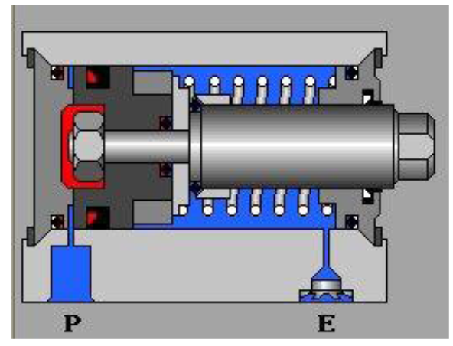
ATTUATORI PNEUMATICI
Un cilindro a semplice effetto sviluppa la spinta in una sola direzione. Lo stelo si riposiziona nella condizione di riposo per mezzo dell’azione di una molla o per l’azione di una forza esterna. Si distinguono in cilindri a semplice effetto in spinta o in trazione. Sono utilizzati per applicazioni quali serraggi, espulsioni pressature etc. quindi senza carichi ancorati al filetto dello stelo. La molla infatti è dimensionata solo per riposizionare l’equipaggio stelo/pistone.

Slide 69
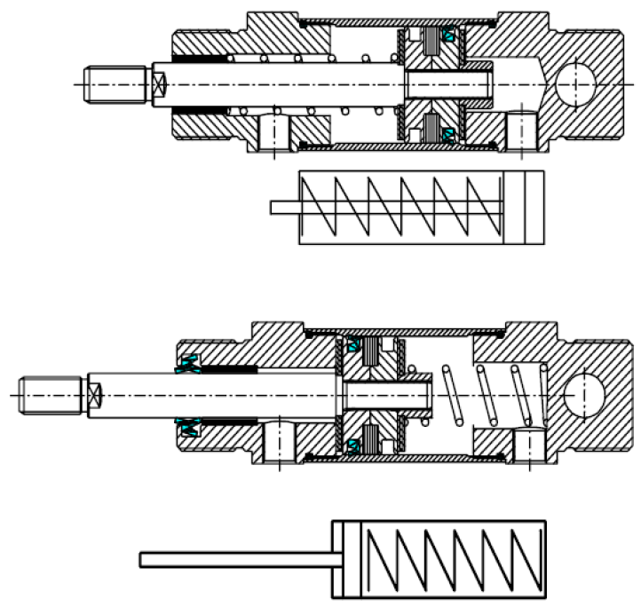
ATTUATORI PNEUMATICI
Le immagini qui riportate mostrano Le due versioni dei cilindri a semplice effetto, la prima in alto la versione in spinta e la seconda in trazione con i relativi simboli grafici. Si ricorda che i cilindri a semplice effetto sono limitati nella corsa proprio per la presenza della molla che per propria natura non consente lunghezze illimitate e deve comunque essere alloggiata all’interno del cilindro stesso. Tranne casi particolari sono di piccolo alesaggio con corse brevi.

Slide 70
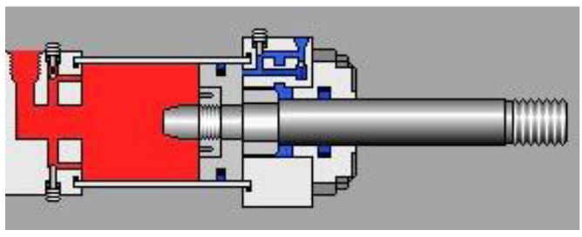
ATTUATORI PNEUMATICI
CILINDRI A DOPPIO EFFETTO
Questo tipo di attuatore sviluppa una forza sia in spinta che in trazione inviando pressione alternativamente ai due lati del pistone. La forza in spinta e quella in trazione sono di diverso valore come già detto. Le applicazioni sono di diverso tipo ed, in questo caso, il carico può essere vincolato allo stelo. Dimensionando l’apparecchio in maniera corretta è possibile movimentare il carico applicato controllando facilmente la velocità.

Slide 71
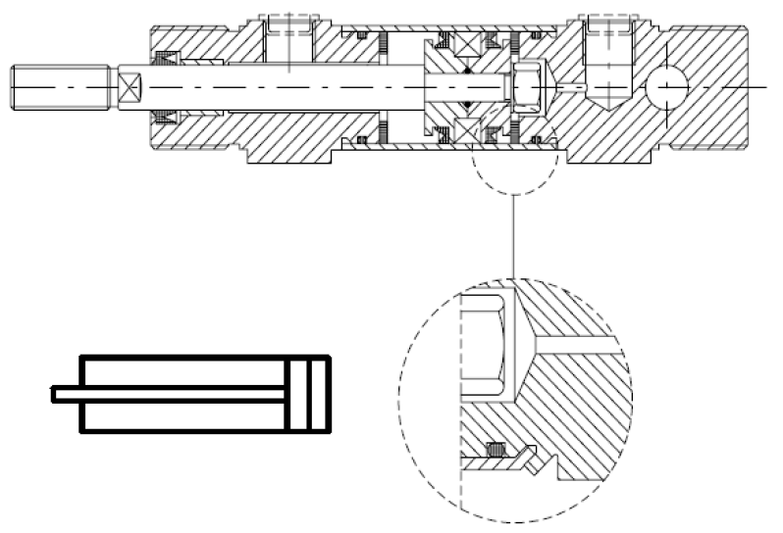
ATTUATORI PNEUMATICI
Nei cilindri, in generale, il compito di fermare il carico viene affidato alle testate, che rappresentano il riscontro meccanico di fine corsa.
Nei cilindri di piccole dimensioni, oppure quando le velocità in gioco non sono elevate, si utilizzano rondelle elastiche montate ai lati del pistone. Le corse, nei cilindri a doppio effetto possono essere notevolmente lunghe sempre che siano compatibili con l’applicazione meccanica.

Slide 72

ESERCITAZIONE

Slide 73
ESERCITAZIONE
ESERCIZIO 1
COMANDO DI UN CILINDRO A SEMPLICE EFFETTO TRAMITE VALVOLA 3/2 MONOSTABILE.
INSERIRE A MONTE DEL CIRCUITO L’EMERGENCY STOP E COLLEGARE DUE LED, UNO CHE SEGNALA IL FUNZIONAMENTO DEL PISTONE, L’ALTRO CHE SEGNALA L’ATTIVAZIONE DELL’EMERGENCY STOP.

Slide 74
ESERCITAZIONE
ESERCIZIO 2
COMANDO DI UN CILINDRO A DOPPIO EFFETTO TRAMITE VALVOLA 5/2 BISTABILE.
INSERIRE A MONTE DEL CIRCUITO L’EMERGENCY STOP E COLLEGARE DUE LED, UNO CHE SEGNALA IL FUNZIONAMENTO DEL PISTONE, L’ALTRO CHE SEGNALA L’ATTIVAZIONE DELL’EMERGENCY STOP.

Slide 75
ESERCITAZIONE
ESERCIZIO 3
COMANDO DI 2 CILINDRI A DOPPIO EFFETTO ALTERNATO, TRAMITE 2 VALVOLE 5/2 BISTABILI. I CILINDRI DEVONO ESSERE AZIONATI MANUALMENTE TRAMITE PULSANTI.
INSERIRE A MONTE DEL CIRCUITO L’EMERGENCY STOP E COLLEGARE 3 LED, DUE PILOTATI DAI FINECORSA DEI CILINDRI, L’ALTRO CHE SEGNALA L’ATTIVAZIONE DELL’EMERGENCY STOP.

Slide 76


Slide 77
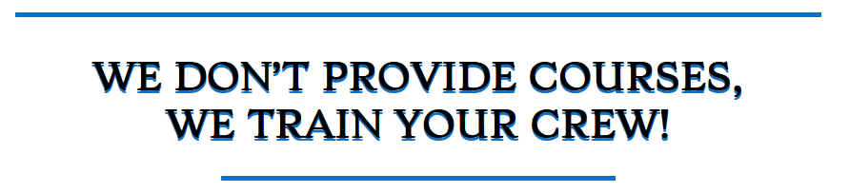
GRAZIE PER L’ATTENZIONE
Keep in mind: failure is not an option
IMAT – Training Center & Nautical College

